Slide 1
Analítica y modelamiento de datos
Especialización en Analítica de Datos
2026.Ago.21

Slide 2
MÓDULO 5 · PRESENTACIÓN 3
Análisis de Datos Exploratorio (EDA)
01
Objetivo
Diagnosticar la calidad de la información, analizar distribuciones, detectar desbalances de clase y explorar relaciones entre variables.
02
Audiencia
Profesionales de Salud, Economía, Comunicación e Ingeniería.
03
Conexión
Convierte el dataset validado en el Módulo 4 en insumos concretos para la Ingeniería de Características (Módulo 6).
Presentación 3 · Análisis de Datos Exploratorio (EDA)
01

Slide 3
DEL RESUMEN ESTADÍSTICO A LA FORMULACIÓN DE HIPÓTESIS
Propósito del EDA
▸ El EDA no busca confirmar lo que ya se sabe, sino descubrir lo que el dataset esconde: patrones, anomalías, relaciones inesperadas.
▸ Es visualización exploratoria, no explicativa: el destinatario es el propio analista, no un comité directivo.
▸ Toda decisión de modelamiento posterior (qué imputar, qué escalar, qué codificar) se justifica con evidencia recolectada aquí.
Presentación 3 · Análisis de Datos Exploratorio (EDA)
02

Slide 4
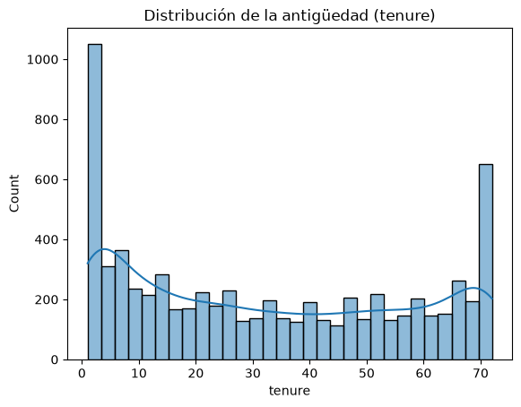
TENDENCIA CENTRAL, DISPERSIÓN Y OUTLIERS — SALIDA REAL DE 2_EDA.IPYNB
Análisis univariado de variables continuas
El histograma real muestra dos picos: muchos clientes muy nuevos (tenure bajo, mayor riesgo de fuga) y otro grupo con permanencia máxima (~72 meses) — la mediana (29) por debajo de la media confirma esa concentración inicial.
Presentación 3 · Análisis de Datos Exploratorio (EDA)
03

Slide 5
TABLAS DE FRECUENCIA Y DISTRIBUCIONES PROPORCIONALES
Análisis univariado de categorías
2_EDA.ipynb
df['Contract'].value_counts(normalize=True) * 100
▸ Aplica a variables como Contract, InternetService, PaymentMethod.
▸ Una tabla de frecuencias revela desbalances dentro de las propias variables predictoras — no solo en la variable objetivo.
▸ Regla práctica: toda categórica con una clase que supere el 90% de los registros aporta poca capacidad discriminativa al modelo.
Presentación 3 · Análisis de Datos Exploratorio (EDA)
04

Slide 6
DIAGNÓSTICO DE LA TASA DE CHURN
El desbalance de la variable objetivo
Clase | Proporción
No Churn | 73.5%
Churn | 26.5%
Relación aproximada de 2.7:1 — desbalance moderado, no extremo, pero suficiente para sesgar métricas como accuracy. Este hallazgo es el motivo directo de las técnicas de remuestreo (SMOTE, class weighting) que se abordarán en el Módulo 8.
Presentación 3 · Análisis de Datos Exploratorio (EDA)
05

Slide 7
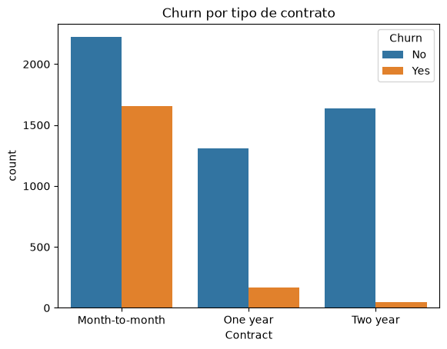
TIPO DE CONTRATO COMO PREDICTOR FUERTE DE CHURN — SALIDA REAL DE 2_EDA.IPYNB
Análisis bivariado: categoría vs. objetivo
El churn cae de forma casi lineal con el nivel de compromiso contractual (42.7% mes a mes vs. 2.8% a dos años) — patrón intuitivo, cuantificado aquí con evidencia real del dataset.
Presentación 3 · Análisis de Datos Exploratorio (EDA)
06

Slide 8
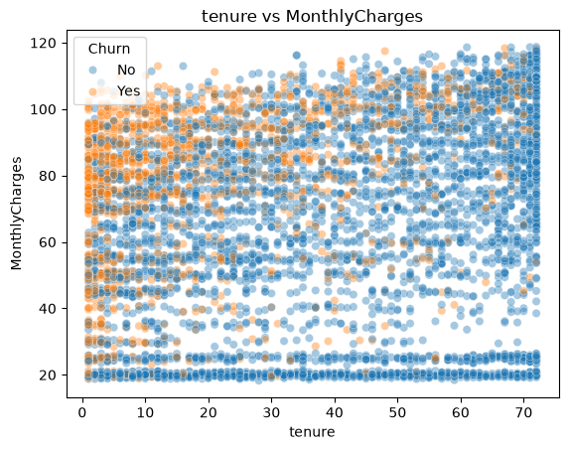
TENURE Y MONTHLYCHARGES FRENTE AL CHURN — SALIDA REAL DE 2_EDA.IPYNB
Análisis bivariado: continuo vs. objetivo
Los puntos naranjas (Churn) se concentran en tenure bajo y cargos altos — el riesgo de fuga es mayor al inicio de la relación comercial, especialmente con contrato mes a mes.
Presentación 3 · Análisis de Datos Exploratorio (EDA)
07

Slide 9
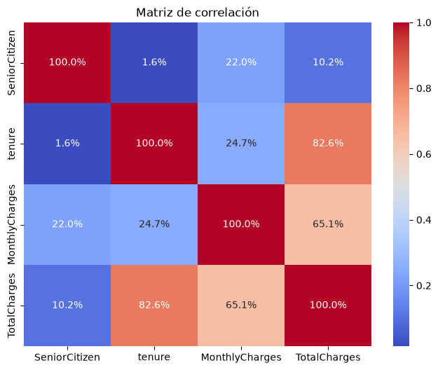
IDENTIFICACIÓN DE REDUNDANCIAS ESTADÍSTICAS — SALIDA REAL DE 2_EDA.IPYNB
Matriz de correlaciones y multicolinealidad
TotalCharges está correlacionado en 82.6% con tenure — candidato a redundancia. La multicolinealidad es crítica en regresión lineal/logística, poco relevante en árboles y ensambles (se retoma en el Módulo 9).
Presentación 3 · Análisis de Datos Exploratorio (EDA)
08

Slide 10
NULOS Y CARACTERES VACÍOS EN FACTURACIÓN
Identificación de anomalías
▸ TotalCharges contiene 11 registros con valor de cadena vacía (" ") en lugar de nulo explícito — por eso pandas la infiere como object y no como float.
▸ Estos 11 casos corresponden exactamente a clientes con tenure = 0 (clientes nuevos sin historial de facturación aún) — la anomalía tiene una explicación de negocio, no es un error aleatorio.
▸ Lección clave: un nulo “disfrazado” de texto es más peligroso que un nulo explícito, porque pasa desapercibido en una inspección superficial.
Presentación 3 · Análisis de Datos Exploratorio (EDA)
09

Slide 11
SEABORN Y MATPLOTLIB COMO SOPORTE DE DECISIONES
Visualización dirigida
2_EDA.ipynb
import seaborn as sns
sns.boxplot(data=df, x='Churn', y='MonthlyCharges')
sns.countplot(data=df, x='Contract', hue='Churn')
▸ El EDA no necesita gráficos pulidos para comité — necesita gráficos rápidos que respondan una pregunta a la vez.
▸ Cada gráfico debe nacer de una pregunta concreta ("¿el churn varía con el contrato?"), no generarse por generar visualizaciones.
Presentación 3 · Análisis de Datos Exploratorio (EDA)
10

Slide 12
CÓMO REPORTAR LOS DESCUBRIMIENTOS A COMITÉS DIRECTIVOS O MÉDICOS
Hallazgos clave por sector
Hallazgo técnico | Traducción ejecutiva
Churn 42.7% en contrato mes a mes | “El cliente sin permanencia contratada es 15× más propenso a irse que uno a 2 años”
Riesgo concentrado en tenure bajo | “El primer semestre es la ventana crítica de retención”
11 registros con facturación vacía | “Clientes nuevos aún no facturados — no requieren corrección, requieren regla de negocio”
Presentación 3 · Análisis de Datos Exploratorio (EDA)
11

Slide 13
INSUMOS PARA LA FASE DE INGENIERÍA DE CARACTERÍSTICAS
Conclusiones del EDA
1
Imputar o tratar los 11 registros de TotalCharges vacíos (asociados a tenure = 0).
2
Evaluar eliminación o transformación de TotalCharges por redundancia con tenure × MonthlyCharges.
3
Contemplar desbalance de clases (73.5% / 26.5%) para el modelamiento (Módulo 8).
4
Codificar categóricas relevantes: Contract, InternetService, PaymentMethod.
Siguiente módulo: Feature Engineering — de datos explorados a datos listos para modelar.
Presentación 3 · Análisis de Datos Exploratorio (EDA)
12

